Slide 1
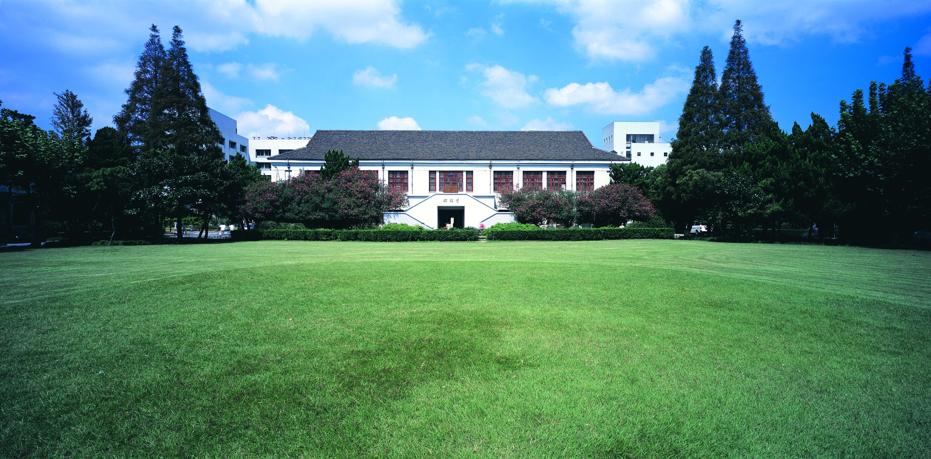
探索多种ICL方法在NLP Beginner中的应用
——语言信息处理课程报告
指导老师：冯瑞
院 系：计算机科学技术学院
专 业：电子信息（人工智能方向）
报告人：宋安洋

Slide 2


CONTENTS
01
02
03
项目背景
实验方法
实验结果与分析

Slide 3

项目背景
1

Slide 4
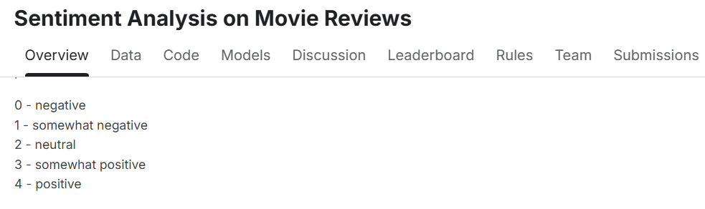
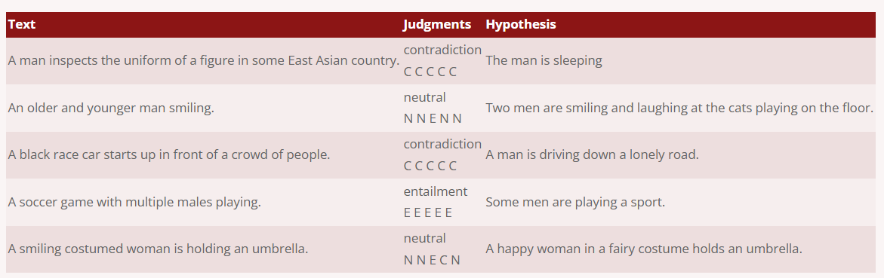
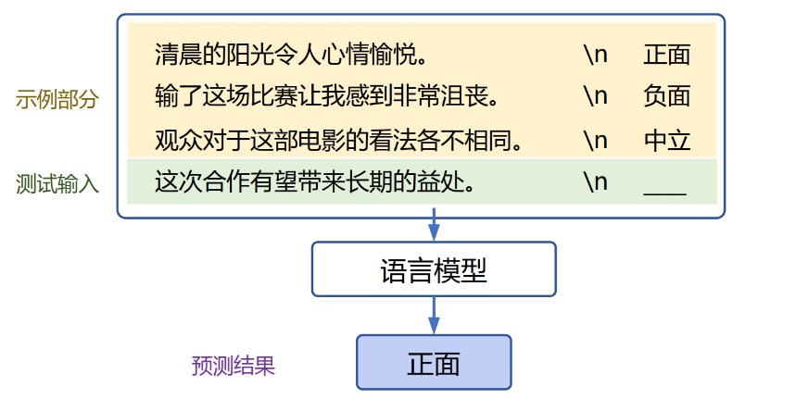

项目背景
Background of the study
task1/2：电影评论的情感分类
task3：斯坦福自然语言推理
task4：命名实体识别
task5：中文唐诗生成
Motivation：
大模型的训练和推理都比较耗费资源
单一针对性任务，微调 BERT 可能更具性价比
从时间和显存消耗角度，Qwen2.5-3B-Instruct 和微调 BERT 基本上是最接近的

Slide 5
实验方法
2

Slide 6
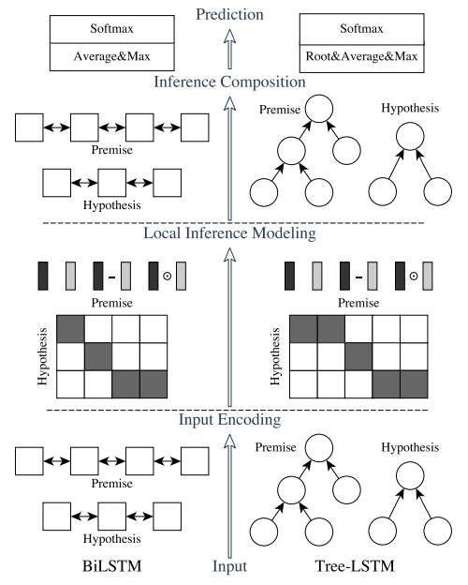
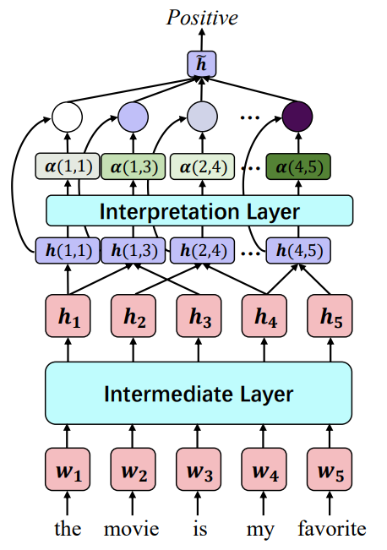
实验方法---微调Small LM
Current works of the study
在原任务的基础上，Task1/2改用了Roberta
Task3原任务，复现了ESIM
Task3原任务的基础上，复现了Self Explain RoBERTa。
ESIM
Self Explain RoBERTa

Slide 7
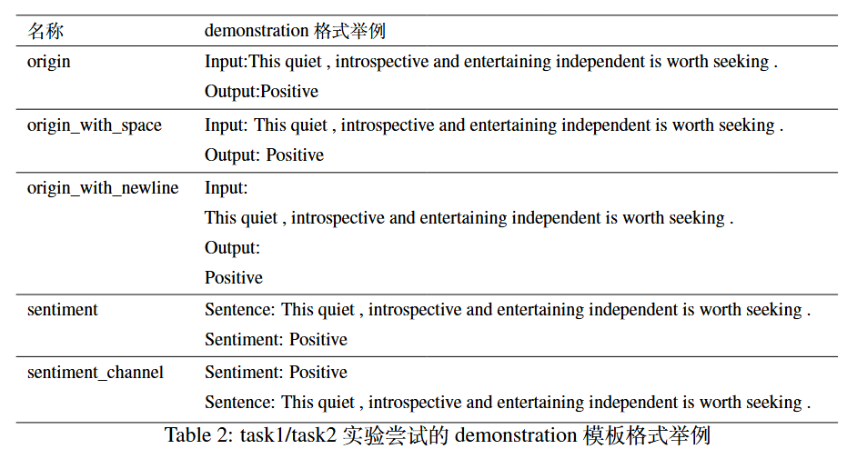
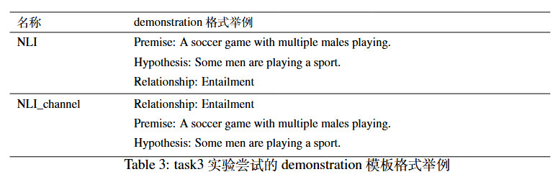
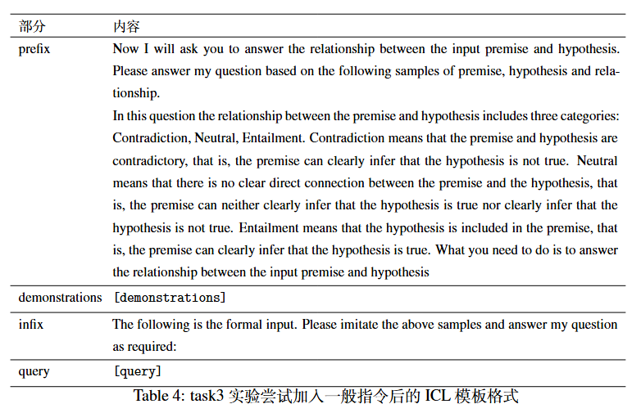
实验方法---ICL-模板对比实验
Current works of the study
尝试了几种不同demonstration格式的模板（table 2）：
原始：引导词是Input/Output，且冒号后既没有空格也没有换行
加空格：引导词同上，冒号后加了空格（实验最佳）
加换行：引导词同上，冒号后加了换行
task1/2任务导向引导词：Input/Output->Sentence/Sentiment
task3任务导向引导词：Premise、Hypothesis、Relationship
后来又尝试加入常规指令（table 4）

Slide 8
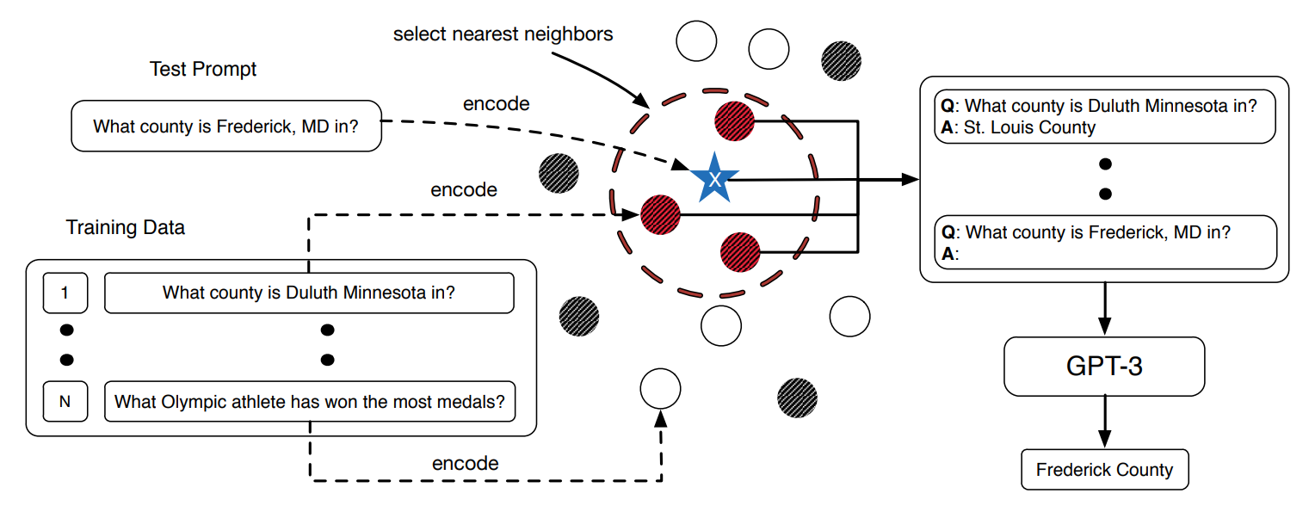
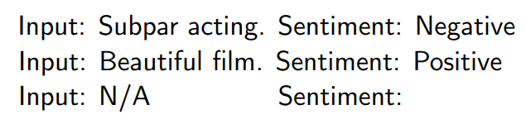
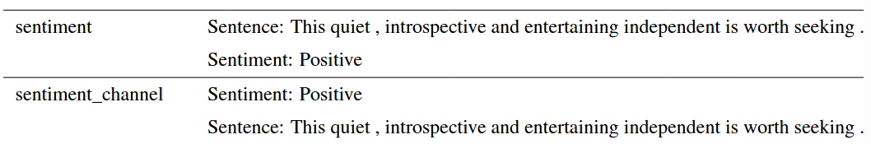
实验方法---ICL经典方法
Current works of the study
尝试了几种 ICL 方法：
Calibrate：保持demonstration不变，最后一个输入为N/A，然后这个情况下预测某类别的概率视作一个天然的bias，然后实际预测的时候除以掉这个bias。
Channel-ICL：将输入输出反过来，枚举各类别，看各类别下，哪个类别下，输入的生成概率最大。
KATE：用 BART 为数据集中全部 demonstration 编码，然后推理时用 KNN 来找和输入问题相似度最高的一些 demonstration 来做 ICL。
KATE
Calibrate
Channel-ICL

Slide 9
实验结果与分析
3

Slide 10
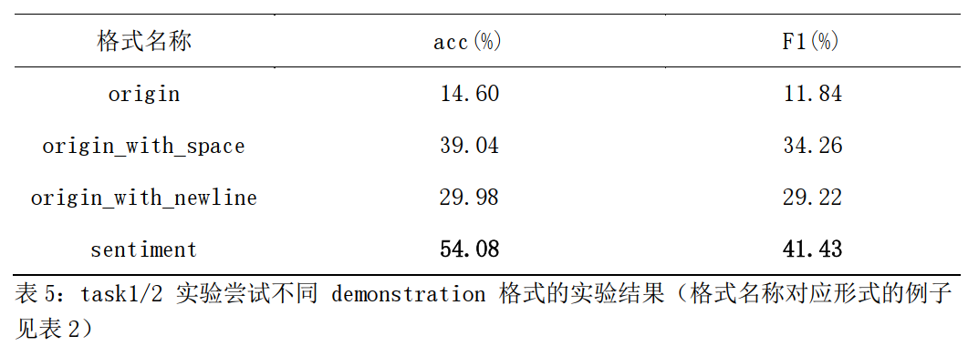
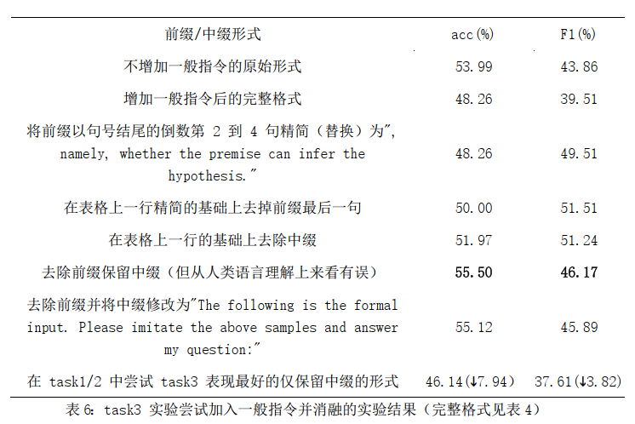
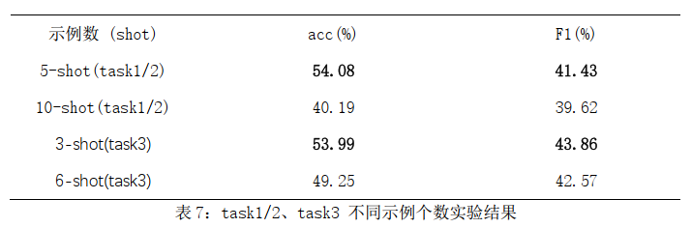
实验结果与分析
Current works of the study
表5：冒号后加空格且用任务针对性的清晰的引导词，是最好的，提升很明显。
表6：尝试加入常规指令，由于效果不好，不断精简指令，绝大部分尝试都会导致表现变差。
表7：不同shot数的对比，随shot数增加表现变差，每个类别1个demonstration是最好的。
表6、表7：ICL对长度敏感，过长的提示词反而会导致表现变差，ICL的提示词一定要精简且高质量。

Slide 11
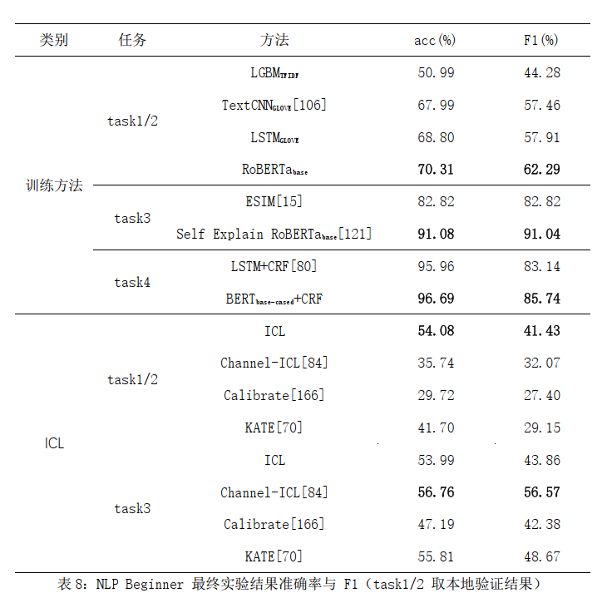
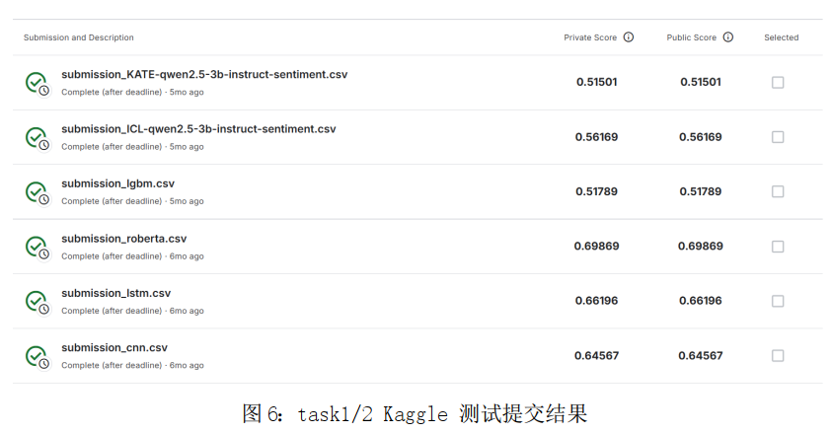
实验结果与分析
Current works of the study
同等时间和显存消耗下，微调BERT类模型，表现明显比LLM+ICL要好很多。
ICL最大的优点：泛用性，不需要训练，只需要几个简单的 demonstration 就可以在任意任务中有还不错的表现
图6：小型语言模型微调后在kaggle测试表现低于本地验证。任何模型微调后都无法避免过拟合。而大模型 ICL 就基本不存在这个问题

Slide 12
THANKS

